Slide 1

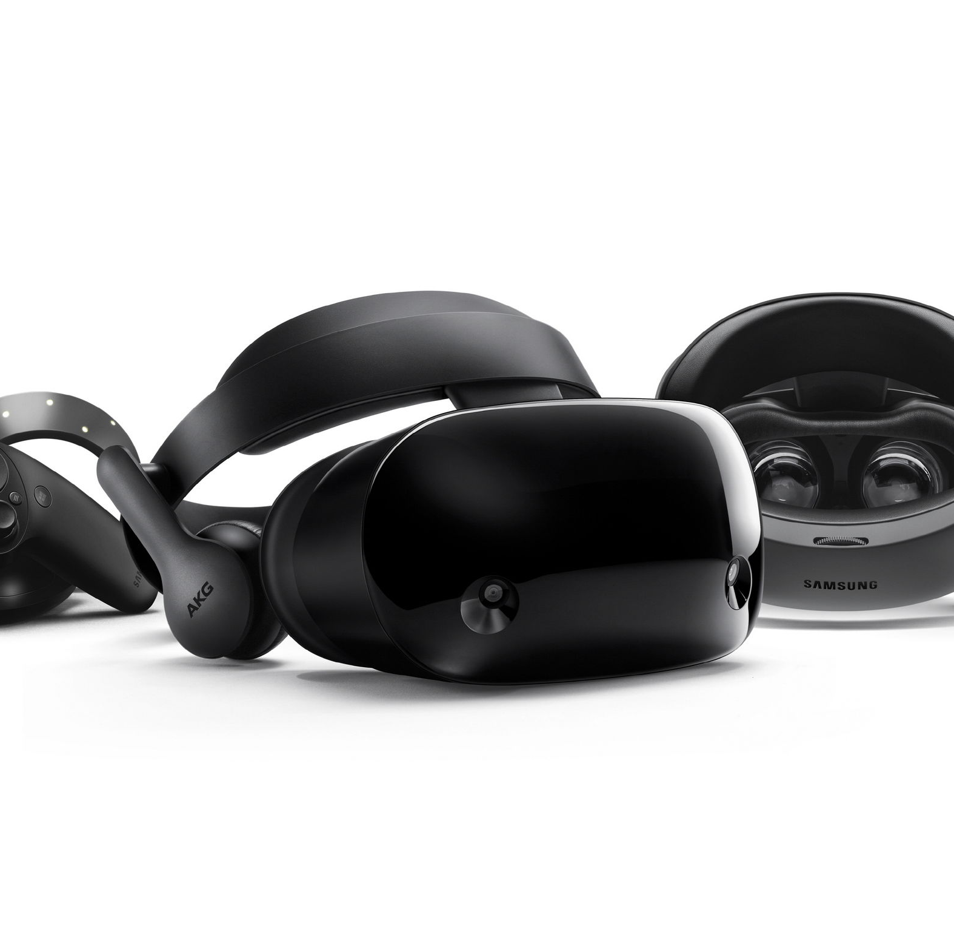
Visite virtuelle de l’IUT et Générateur de panorama
Lucile Velut
Clara Poncet-Taberlet
Enzo Mazella
Victor Mommalier
Clément Ferrere

Slide 2
SOMMAIRE
1
Introduction
2
Gestion de projet
3
Présentation A-Frame
4
Panorama
5
Générateur
6
Bilan, perspectives et conclusion

Slide 3
1
INTRODUCTION

Slide 4
Présentation du projet plus détaillé (CLARA)

Slide 5
2
GESTION DE PROJET

Slide 6
WBS (CLARA)

Slide 7
Gantt prévisionnel (VICTOR)

Slide 8
Gantt réél + explications des écarts (VICTOR)

Slide 9
PRÉSENTATION
A-FRAME
3

Slide 10
Présentation A frame (CLEMENT)

Slide 11
LE PANORAMA
4

Slide 12
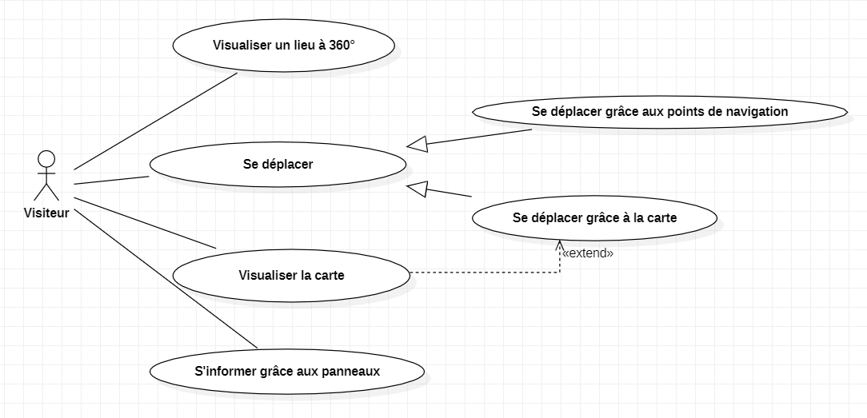
LES OBJECTIFS
Diagramme de cas d’utilisation du Panorama

Slide 13
Diagramme objet + explication des groupes (VICTOR)

Slide 14
Navigation (explication du script chelou) (CLARA)

Slide 15
LES PANNEAUX
(LUCILE)

Slide 16
La carte (CLEMENT)

Slide 17
LE GÉNÉRATEUR
5

Slide 18
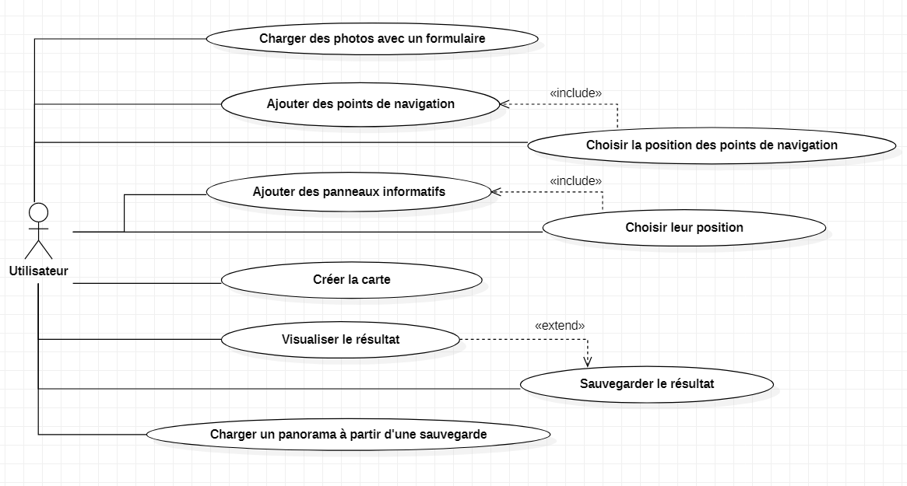
LES OBJECTIFS
Diagramme de cas d’utilisation du générateur

Slide 19
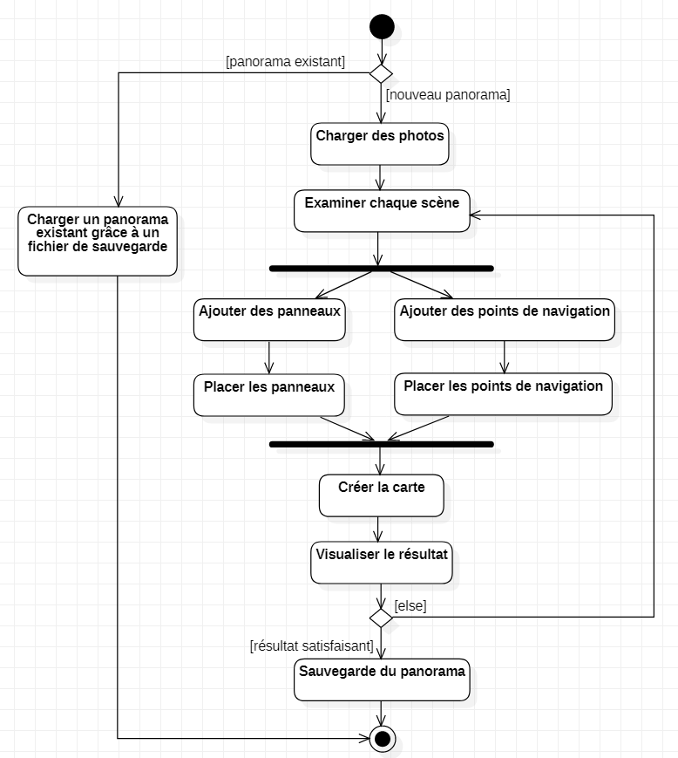
DIAGRAMME D’ACTIVITÉ
Diagramme d’activité du générateur

Slide 20
INTERFACE UTILISATEUR
(LUCILE)

Slide 21
Diagramme de classe (VICTOR)

Slide 22
Création d’une scène (VICTOR)

Slide 23
Génération des éléments au clavier (CLARA)

Slide 24
CREATION DE LA CARTE
(LUCILE)

Slide 25
Génération du HTML (CLARA)

Slide 26
Téléchargement du zip (VICTOR)

Slide 27
BILAN ET PERSPECTIVES
5

Slide 28
Bilan technique et perspectives (CLEMENT)

Slide 29
Conclusion + merci et au revoir (CLARA)

Slide 30
ANNEXES

Slide 31
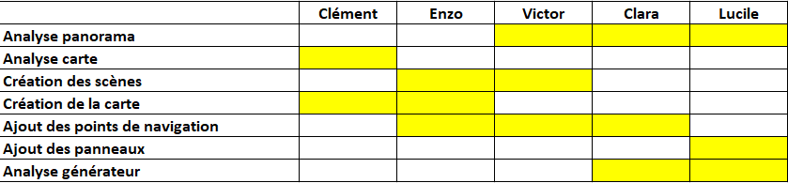
RÉPARTITION DU TRAVAIL P1

Slide 32
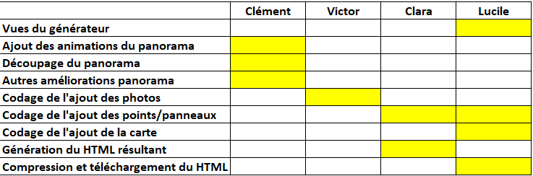
RÉPARTITION DU TRAVAIL P2

